Slide 1
Модель Образовательной технологии «СЧС – смыслы через символы»

Slide 2
Актуальность
обусловлена потребностью реализации ФГОС основного общего образования, ориентирующего на достижение не только предметных, но и метапредметных и личностных результатов.

Slide 3
Концептуальная идея
чтение и понимание текстов, преобразование и использование информации способствует формированию образовательных результатов и эффектов по следующим компетенциям ФГОС:
- умение создавать, применять и преобразовывать знаки и символы, модели и схемы для решения учебных и познавательных задач;
- смысловое чтение;
- развитие эстетического сознания;
- формирование целостного мировоззрения;
- формирование осознанного, уважительного и доброжелательного отношения к другому человеку.

Slide 4
Формируемые умения и эффекты
- системно анализировать различные аспекты текста;
- интерпретировать текст;
- выявлять в информации как главное, существенное, так и детали;
- выявлять имплицитную информацию, подтексты;
- связывать информацию, содержащуюся в тексте, со знаниями из других источников;
- выполнять смысловое свертывание/развертывание выделенных фактов и мыслей;
- преобразовывать текст в обобщенные символьные формы, транслирующие разнообразные смыслы, содержащиеся в тексте;
- обосновывать и оценивать сформулированные на основании текста утверждения, исходя из своих представлений о мире;
- использовать полученный опыт восприятия информации для обогащения собственного чувственного опыта;
- участвовать в групповой работе над текстом.

Slide 5
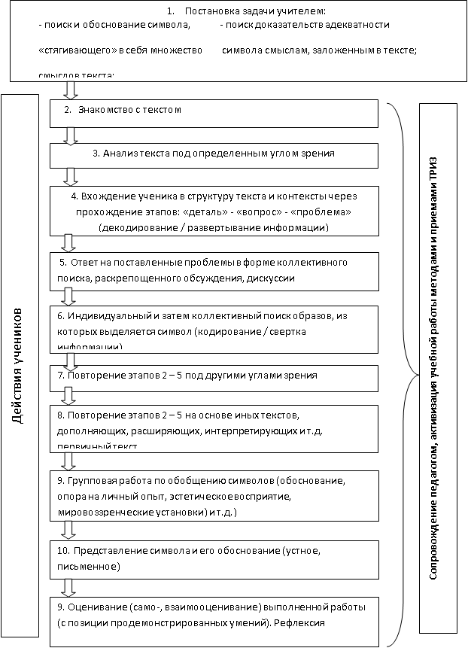
Что? Процессуальная модель технологии

Slide 6
Технологическая основа
Отличие технологии от аналогов (например, технологии интенсивного обучения на основе схемных и знаковых моделей учебного материала (В.Ф. Шаталов), логико-информационной технологии обучения):
-целенаправленное использование методов и приемов ТРИЗ;
установление причинно-следственных связей между содержанием текста и имплицитной составляющей текстов как источника смыслов;
визуализация смыслов через символы;

Slide 7
Технология внедрения:
1. Апробация и популяризация путем семинаров, мастер-классов, организации и участия в конференциях разного уровня.
2. Создание методических комплексов по предметам (Альбомы символов, планы-конспекты, конструкторы уроков, оценочные средства) и тиражирование их через МО, ИМЦ.
3. Разработка методических рекомендаций
4. Построение системы внутрифирменного обучения на основе этой модели.
I Всероссийская Всероссийская научно-практическая конференция «Инновационная деятельность педагога в условиях реализации ФГОС общего образования» (2013г.)
Круглый стол «Три поколения ТРИЗ» (2013г.)
Районном семинаре «В творческой лаборатории учителя. Инновационные технологии в преподавании литературы. Технология ТРИЗ» (2014г.)

Slide 8
Внедрение модели образовательной технологии в ОУ
1. Оценка готовности педагогов использовать модель образовательной технологии на своих уроках (диагностический этап)
2. Обучение учителей базовым основам ТРИЗ и их использованию в рамках модели образовательной технологии «СЧС», текущая консультационная помощь (подготовительный этап).
3. Реализация модели образовательной технологии, используя разработанные методические комплексы по предметам, их адаптация, дополнение, развитие (внедренческий этап).
4. Оценка эффективности использования модели (оценочный этап).
5. Коррекция профессиональной деятельности педагогов на основе рефлексивного анализа результатов.

Slide 9
Для чего и зачем?
реализации модели урока по ФГОС
повышения познавательной мотивации учеников
повышения результативности деятельности учителя и учебной деятельность учеников в компетентностном понимании образовательных результатов.

Slide 10
Для кого?
Учеников: делает уроки интересными, наглядными, современными;
Учителей: дает новый инструментарий для достижения образовательных результатов, обладающий междисциплинарностью применения;
Администрации школы: может повысить результативность обучения и может быть положена в основу системы внутрифирменного обучения.

Slide 11
сложности | Пути преодоления
Необходимость дополнительной подготовки преподавателей в виду недостаточной готовности к использованию модели. | Обучение на КПК, в системе внутрифирменного обучения, путем наставничества.
Отсутствие взаимодействия педагогов между собой | Организация семинаров-практикумов, мастер-классов, рабочих групп.
Низкая мотивация учеников | Использование приемов и методов ТРИЗ, обращение к личному опыту ученика.
Отсутствие методических разработок, сопровождающих модель технологии | Разработка и тиражирование методических комплексов по учебным дисциплинам.
Особенности предметной области, создающей сложности для применения модели | Поиск отдельных тем в предмете, которые могут быть раскрыты посредством технологии, или использование иных технологий.
Возможность перегрузки учащихся | Адекватное планирование учебной работы

Slide 12
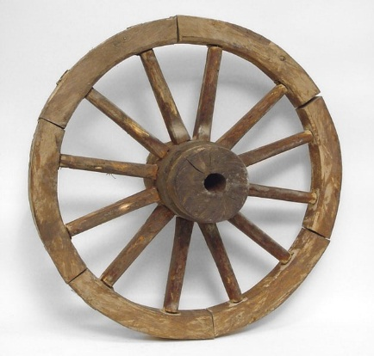
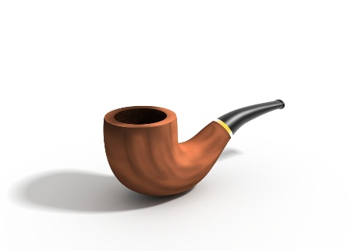
Описание эффектов, достигаемых при использовании продукта
Модель образовательной технологии была апробирована на уроках литературы.
«Альбом символов»

Slide 13
Спасибо за внимание!

